Slide 1
Организация дистанционного обучения (история и обществознание)
Полякова О.Н., руководитель ГМО
учителей истории и обществознания

Slide 2


LECTA. КЛАССНАЯ РАБОТА
Рабочая программа
1.Роль экономики в жизни общества
2.Производство
3.Контрольный урок № 1
4.Собственность и ее формы
5.Типы экономических систем
6.Рынок и рыночный механизм. Конкуренция
7.Рынок труда
8.Издержки, выручка, прибыль
9.Предпринимательство
10.Формы предприятий
11.Семейная экономика
12.Деньги и их функции
13.Инфляция
14.Банки и банковские услуги
15.Кредитование
16.Контрольный урок № 2
17.Контрольный урок № 3
25.Контрольный урок № 4
26.Готовимся к ОГЭ (3 часа)
27.Готовимся к ОГЭ (2 часа)
28.Готовимся к ОГЭ (2 часа)

Slide 3

LECTA. РАБОТА С КАРТАМИ

Slide 4
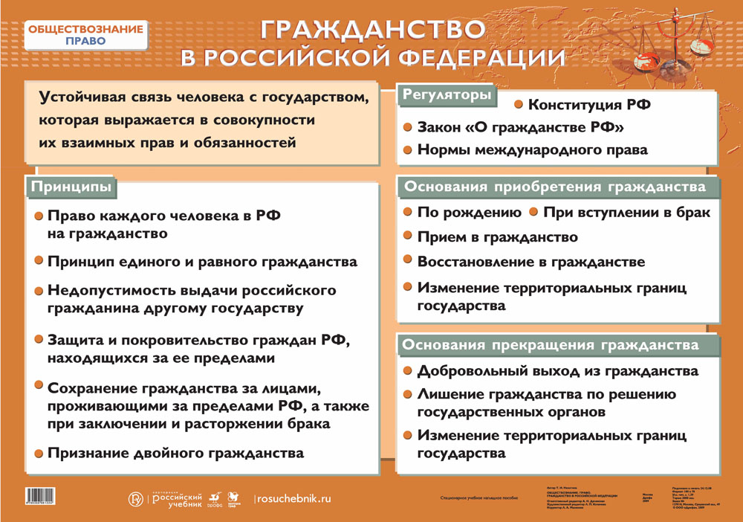
LECTA. МАТЕРИАЛЫ ДЛЯ СКАЧИВАНИЯ

Slide 5
LECTA. ВЕБИНАР
25.03.2020 – вебинар «ОРГАНИЗАЦИЯ И ОСОБЕННОСТИ ДИСТАНЦИОННОГО ОБУЧЕНИЯ С ИСПОЛЬЗОВАНИЕМ ЦИФРОВЫХ РЕСУРСОВ ПЛАТФОРМЫ LECTA».

Slide 6

Русское слово
В новом предметном разделе, помимо презентации учебников, размещены нормативные и методические материалы для учителя. Также здесь представлен обширный новостной и видеоконтент, включающий авторские лекции и вебинары, интервью, репортажи с образовательных конференций и семинаров и другая актуальная информация.
содержание раздела структурировано в три больших блока: «О комплексе», «Учителю» и «Ученику».

Slide 7
Работа с сайтом РЕШУ ЕГЭ
Учителю
Cоставление новых вариантов Составленные варианты, архив работ Список учеников, список групп, архив групп Классный журнал Индивидуальный профиль знаний учащихся Ваши задания: составление и управление Ваши курсы для учащихся

Slide 8
Работа с сайтом РЕШУ ЕГЭ
Если кликнуть по номеру работы, то она откроется в новом окне.
Если кликнуть по названию работы, увидите результаты каждого ученика и средний балл за каждое задание. Если подвести мышку к баллам ученика, увидите его баллы за каждое задание.
Если кликнуть по набранным баллам, то в новом окне откроется статистика ученика и окошко для комментария. Если кликнуть по пустой клеточке, то можно будет указать оценку вручную или поставить «н».

Slide 9
Работа с сайтом РЕШУ ЕГЭ
Вариант № 3648291, учитель ольга полякова
При выполнении заданий с кратким ответом впишите в поле для ответа цифру, которая соответствует номеру правильного ответа, или число, слово, последовательность букв (слов) или цифр. Если вариант задан учителем, вы можете вписать или загрузить в систему ответы к заданиям с развернутым ответом. Учитель увидит результаты выполнения заданий с кратким ответом и сможет оценить загруженные ответы к заданиям с развернутым ответом. Выставленные учителем баллы отобразятся в вашей статистике. Задать работу группе учащихся
Версия для печати и копирования в MS Word (ответы и решения доступны только учителю)
Вариант номер 3648291. Ссылка для учащихся: https://soc-ege.sdamgia.ru/test?id=3648291
Задание 1
Запишите слово, пропущенное в схеме.

Slide 10
Работа с сайтом РЕШУ ЕГЭ
УПРАВЛЕНИЕ УЧАЩИМИСЯ И ГРУППАМИ УЧАЩИХСЯ. СТАТИСТИКА ПО УЧАЩИМСЯ
Нет необходимости предварительно вводить в систему фамилии и имена учащихся, их результаты появятся в системе автоматически, как только они выполнят и сохранят любую составленную учителем в этом разделе работу.
Учитель может ввести в систему учащихся и объединить их в классы/группы, зная логины (электронные адреса) учащихся в системе. В любой момент можно перевести учащихся из одной группы в другую или удалить учащегося из всех списков и классного журнала. Если удалённый учащийся выполнит очередную работу, он вновь появится в списках.

Slide 11
Работа с сайтом РЕШУ ЕГЭ
КЛАССНЫЙ ЖУРНАЛ
Содержит сводные результаты по группам (классам). Результаты заносятся в журнал автоматически, там же приводятся средние баллы по каждой работе и сводный процент успешности по каждому заданию для всего класса. Если учащиеся несколько раз выполнят одну и ту же работу, в журнал будут внесены все результаты. Лишние записи можно удалять в архив. (Из архива можно в любой момент восстановить записи в течение года после удаления.) Результаты, отображаемые в классном журнале, можно экспортировать в электронные таблицы Эксель.
СОЗДАТЬ СОБСТВЕННЫЙ КУРС В РАЗДЕЛЕ «ШКОЛА». Вы можете писать всему классу сразу, получать ответы от учащихся, размещать методические материалы, сообщать номера работ для контроля знаний. Создав курс, сообщите учащимся его номер. Нажав кнопку «Записаться на курс», они будут автоматически получать уведомления о каждом сообщении, оставленном учителем на странице курсы.

Slide 12
Работа с сайтом РЕШУ ЕГЭ
Ваши задания
Чтобы ввести новое задание, нажмите необходимую кнопку. После этого выберите тип задания — в соответствии с типом будут начисляться баллы за решение. Далее введите формулировку задания, пояснения и ответ, чтобы система могла проверить задания типов А и В автоматически.
Архив заданий Создать домашнюю работу, вариант сохранится в разделе «Учителю».
Создать контрольную работу, вариант сохранится в разделе «Учителю».

Slide 13
Работа с сайтом РЕШУ ЕГЭ
ТРИ ПРОСТЫХ ШАГА — И ВАШ ДИСТАНЦИОННЫЙ КУРС СОЗДАН
Друзья, расскажу о том, как создать свой собственный обучающий курс на сайтах Решу ЕГЭ, Решу ОГЭ или Решу ВПР. Сам пользуюсь много лет. Очень удобно.
Дистанционное обучение на Решу ЕГЭ
Дмитрий Гущин
Читать

Slide 14
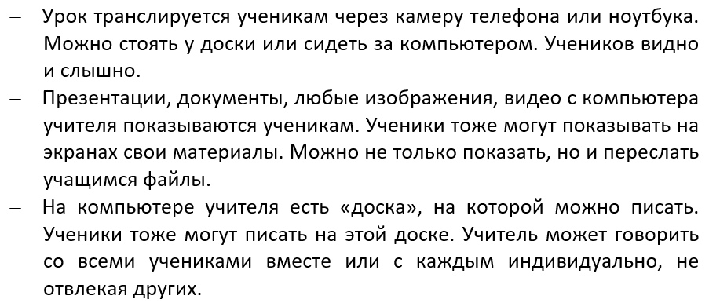
Работа с сайтом РЕШУ ЕГЭ
Как провести on-line урок

Slide 15
Дистанционное обучение
В рамках организации обучения с использованием дистанционных образовательных технологий на сайте МБУ ДПО ЦРО создан раздел «Информация» — «Дистанционное обучение».
В разделе представлены:
1) российские образовательные платформы с бесплатной регистрацией и с высоким уровнем качественного образовательного контента;
2) обзор программного обеспечения, позволяющего организовывать и проводить онлайн-трансляции, вебинары, видеокурсы, тесты, опросы;
3) методические рекомендации по созданию «Наполняемых учебных курсов» в ГИС «Образование».

